Slide 1
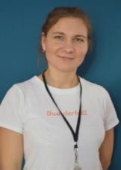
Министерство образования РФ Портфолио Киушкиной Татьяны Николаевны инструктора по физической культуре МДОУ «Детский сад №117»
Дата рождения: 06.02.1990
Профессиональное образование: педагогика и методика начального образования.
МГПИ им. М.Е. Евсевьева№4796 от 07февраля 2014г
Профессиональная переподготовка: инструктор по физической культуре в дошкольной образовательной организации в соответствии с ФГОС.
ООО «Учебный центр ПРОФЗНАНИЯ»№0001990 от 28декабря 2020г.
Стаж педагогической работы: 12лет
Общий трудовой стаж: 12лет.
Наличие квалификационной категории: нет

Slide 2
Представление педагогического опыта: https://ds117sar.schoolrm.ru/sveden/employees/10047/521775/?bitrix_include_areas=N&clear_cache=Y

Slide 3
Формы организации физкультурных занятий.

Slide 4
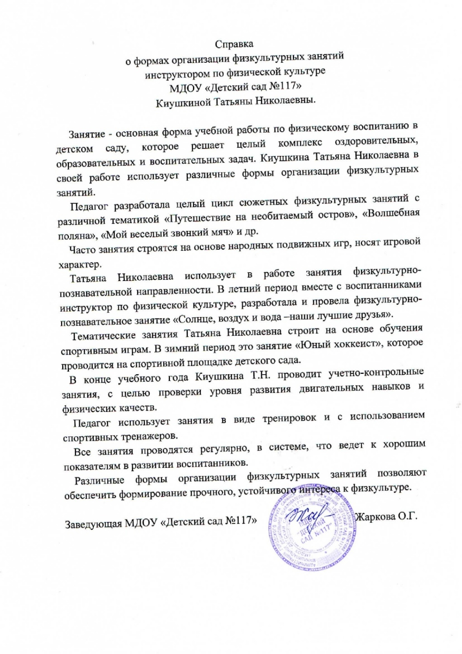

Slide 5
Результаты анализа текущей документации

Slide 6
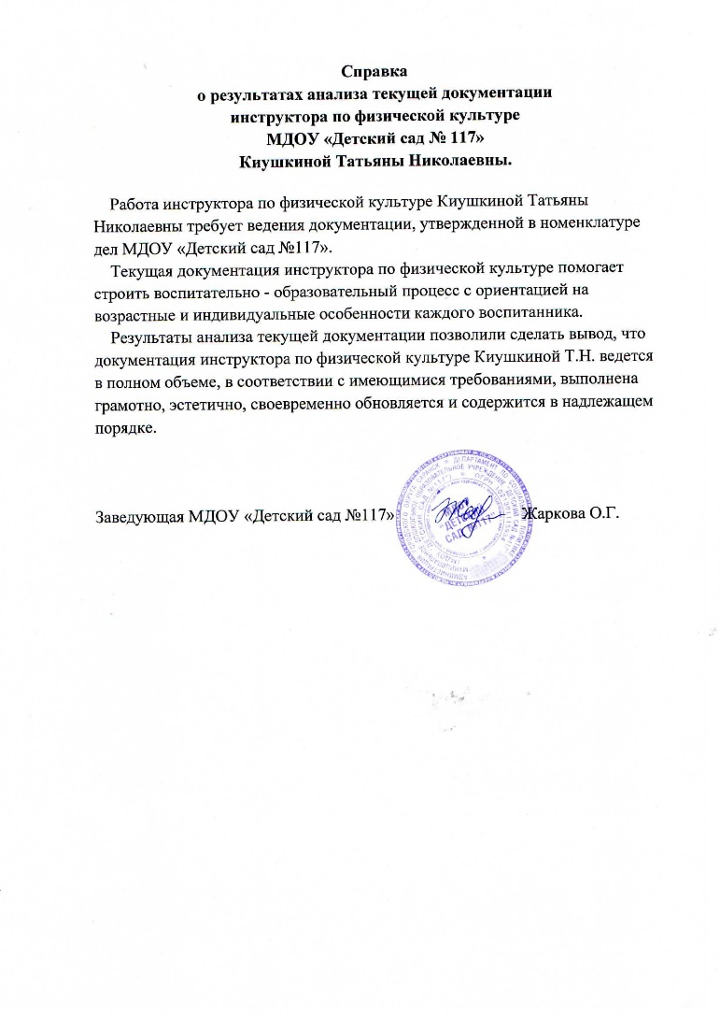

Slide 7
Эффективность организации и проведения мероприятий оздоровительного характера.

Slide 8
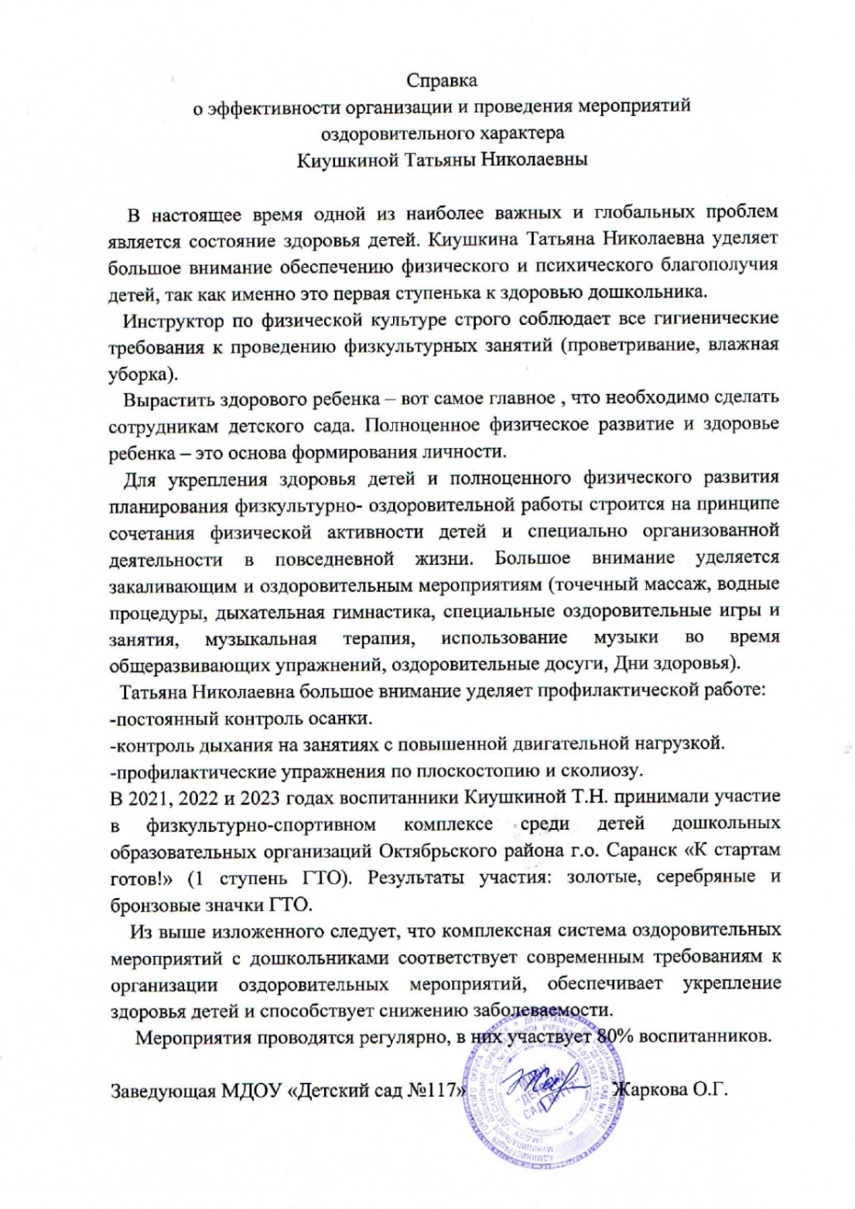

Slide 9
Результаты участия воспитанников в конкурсах, турнирах, соревнованиях.

Slide 10
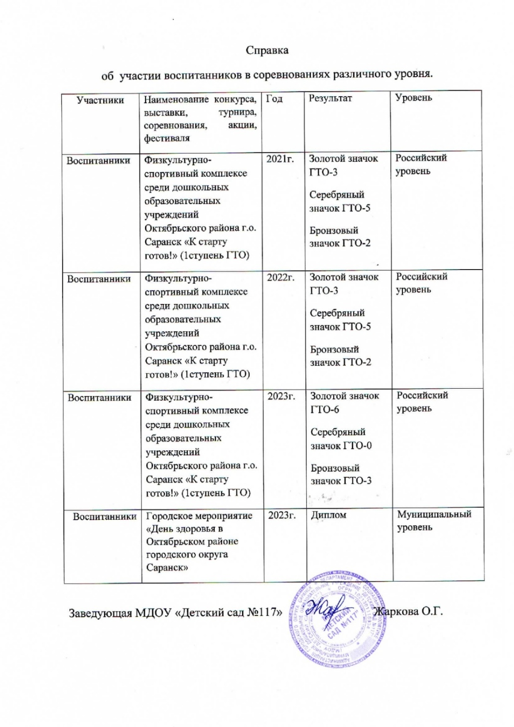
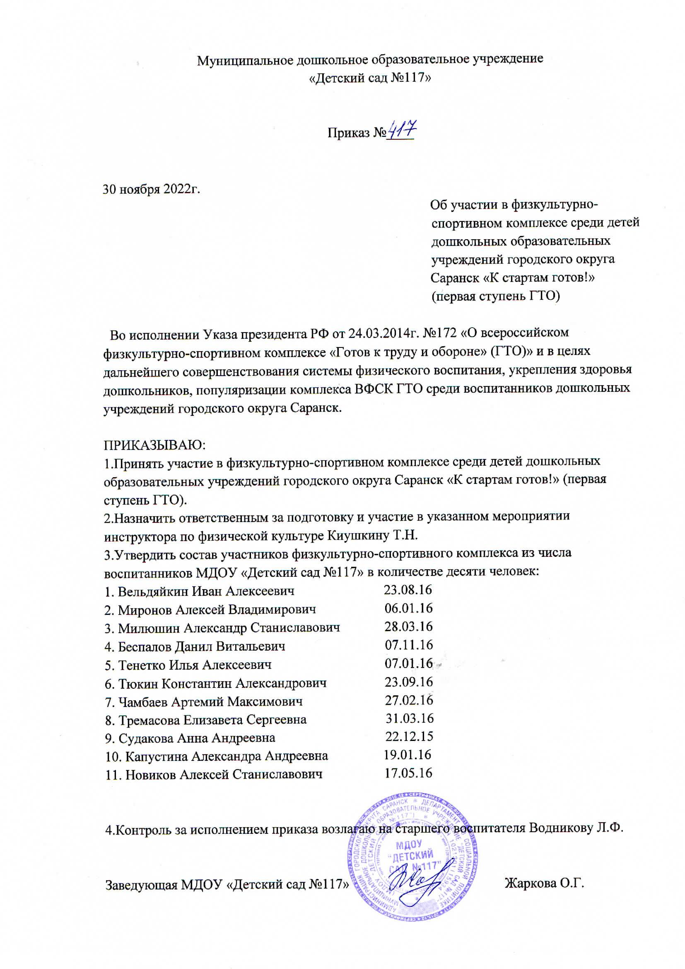

Slide 11
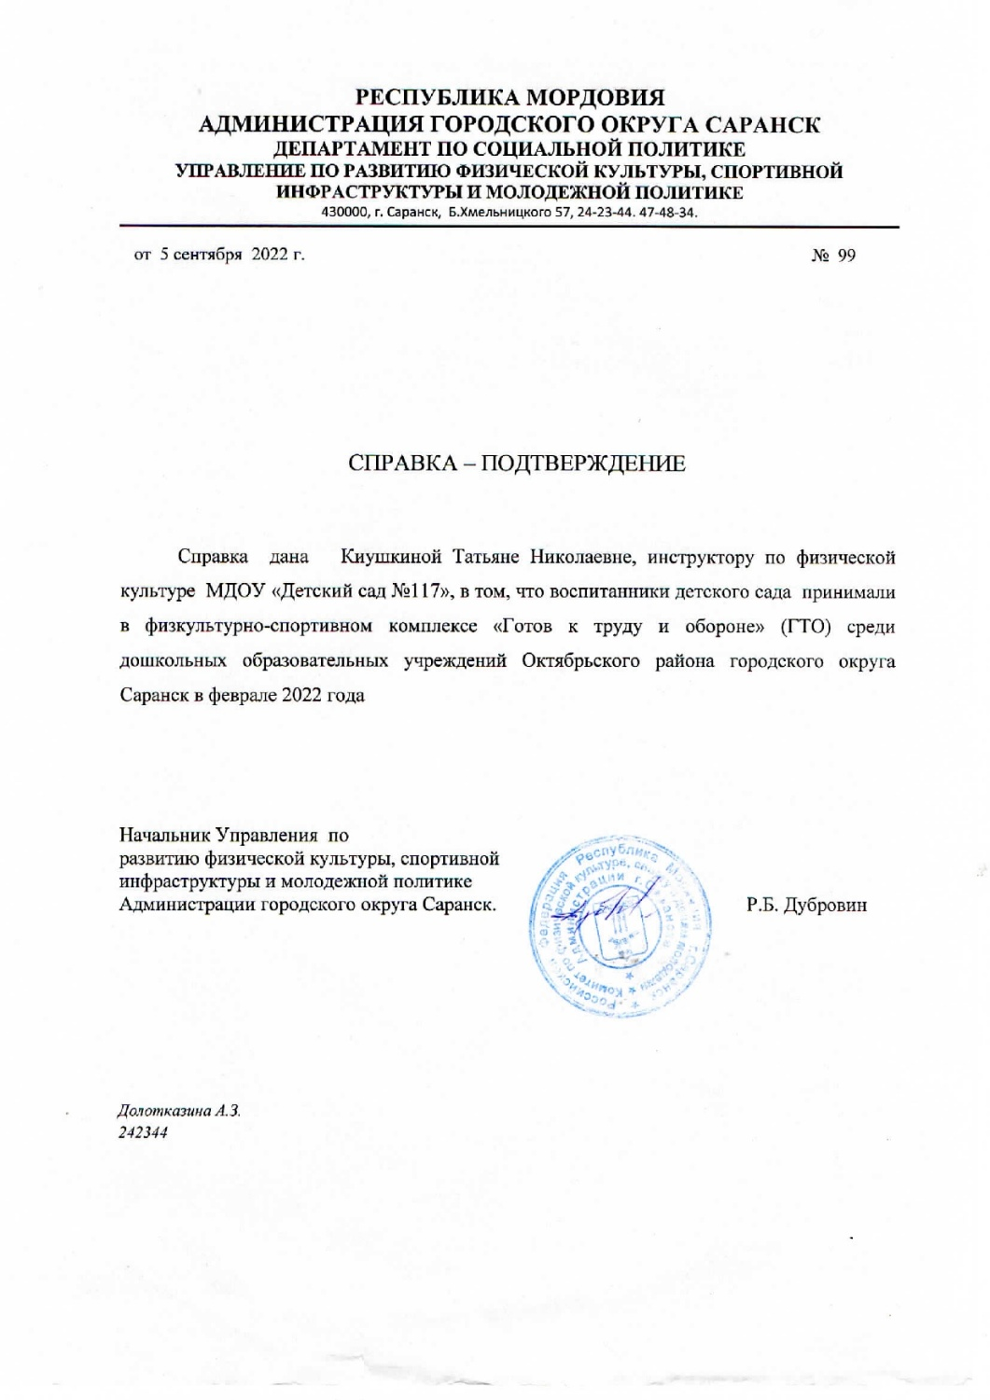

Slide 12
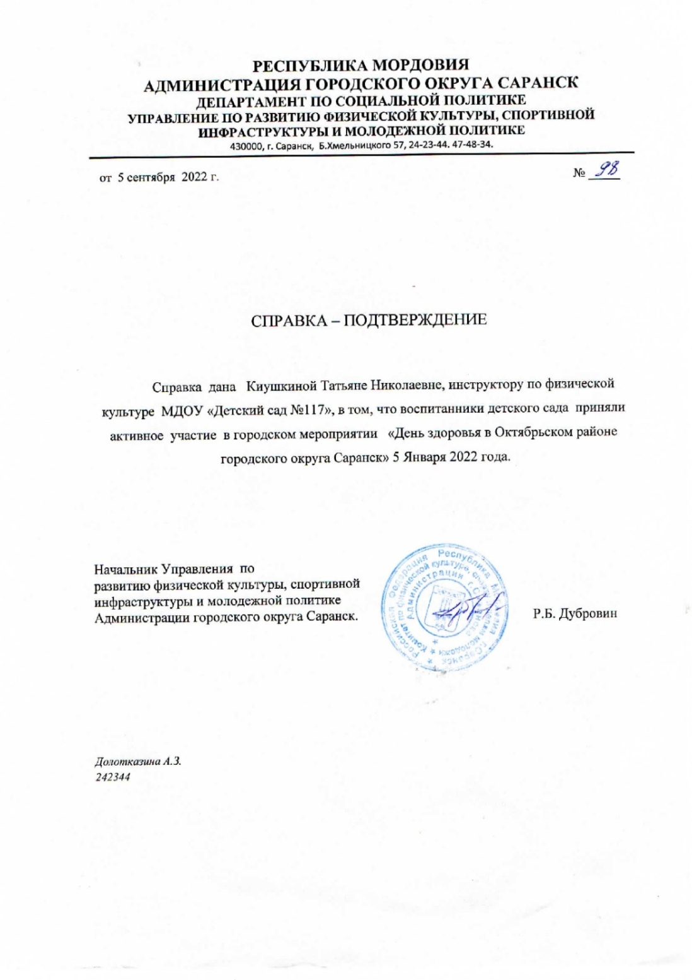

Slide 13
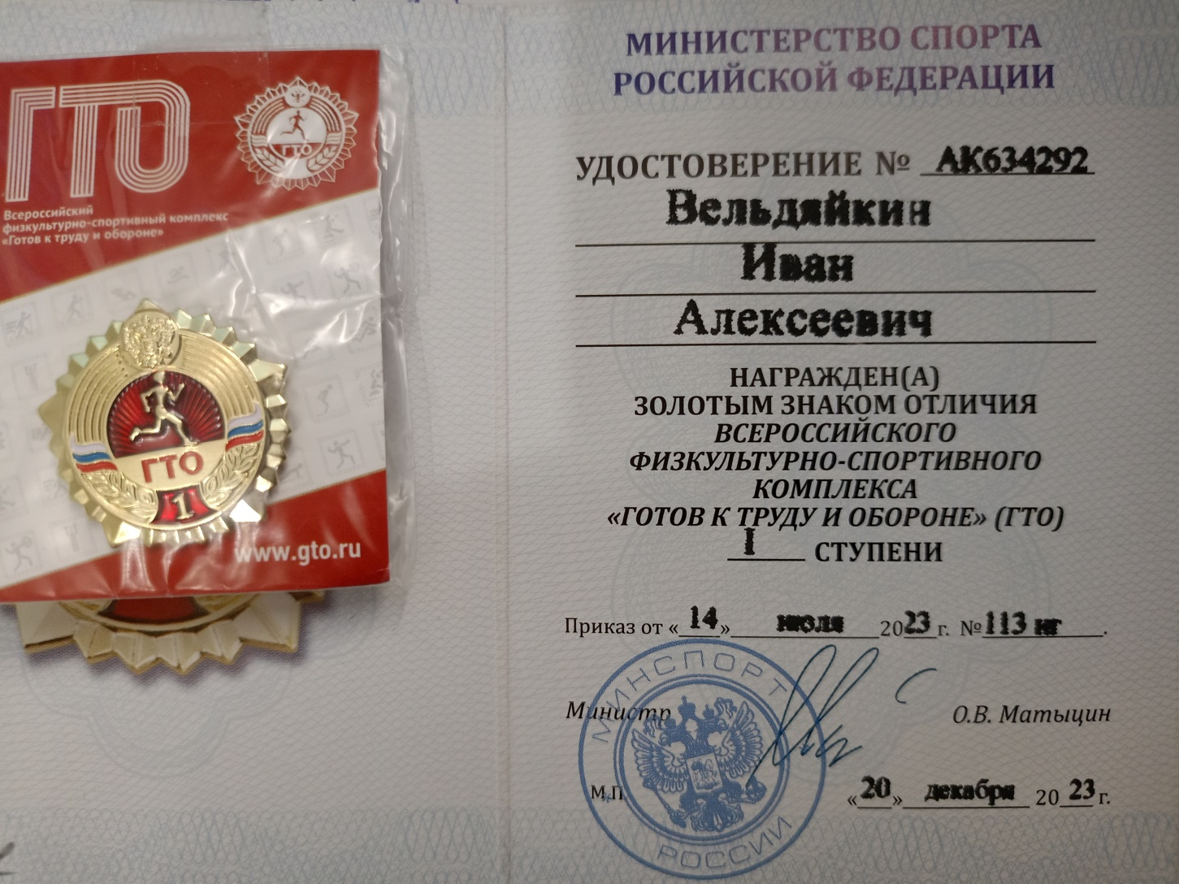

Slide 14
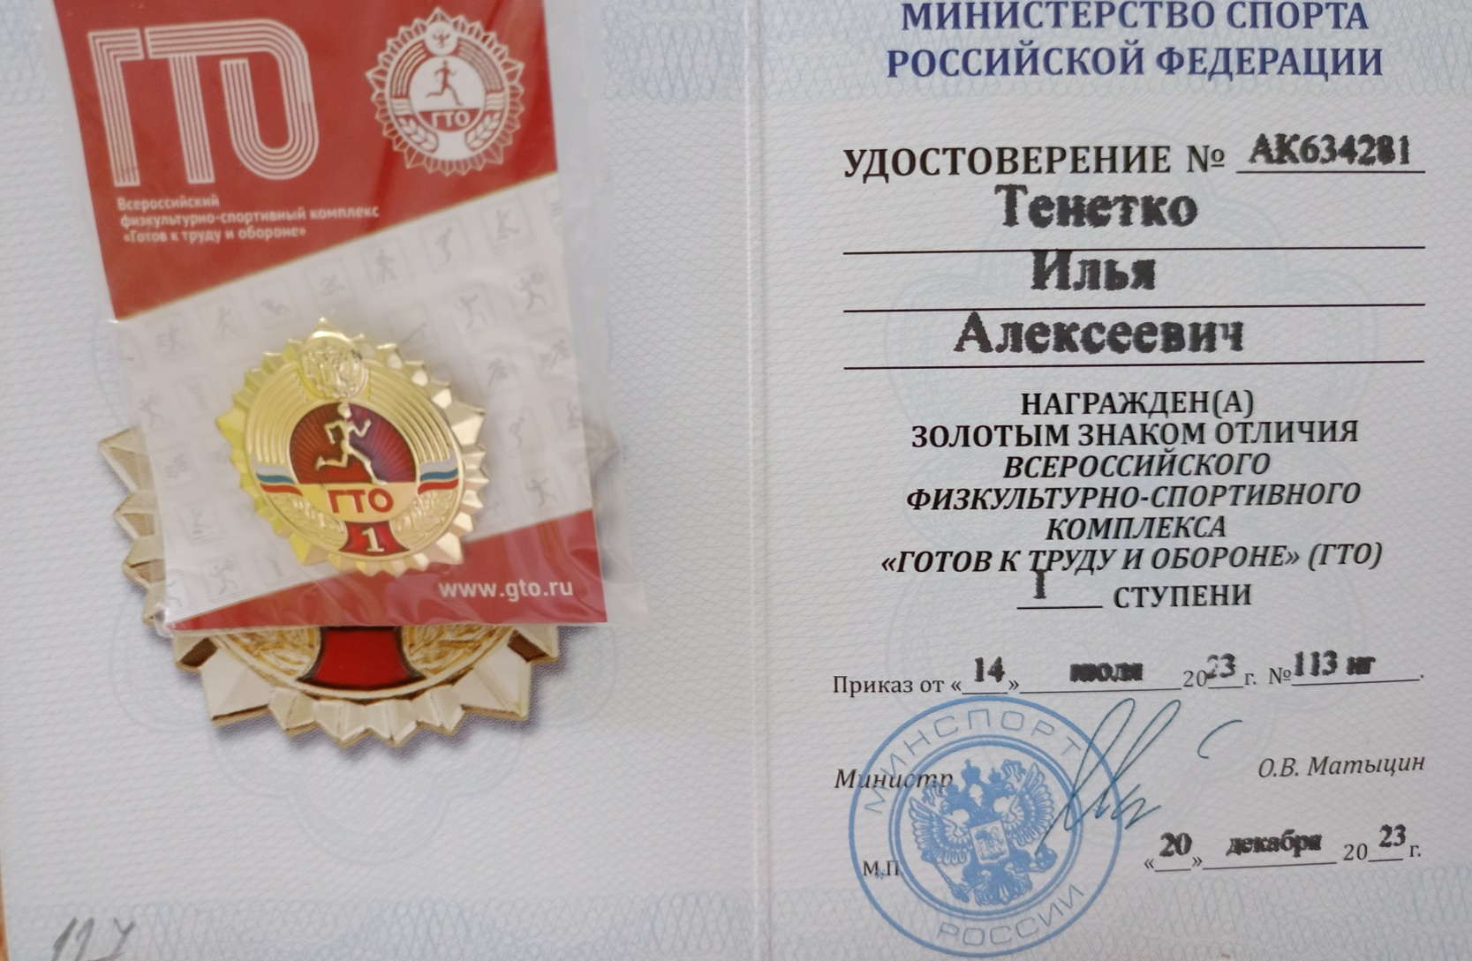

Slide 15
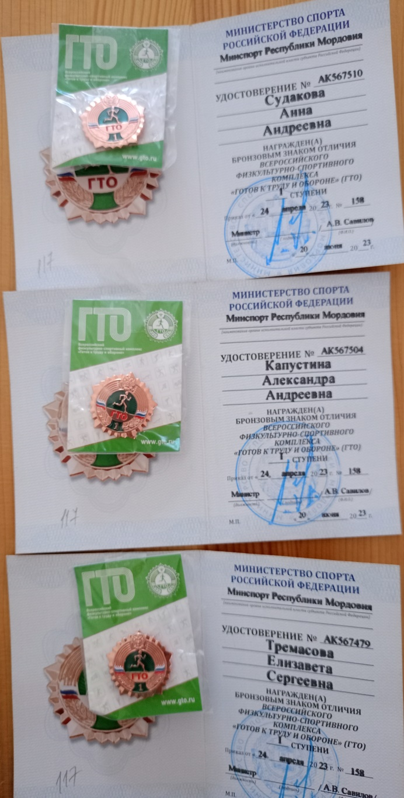

Slide 17
Наличие публикаций.

Slide 18
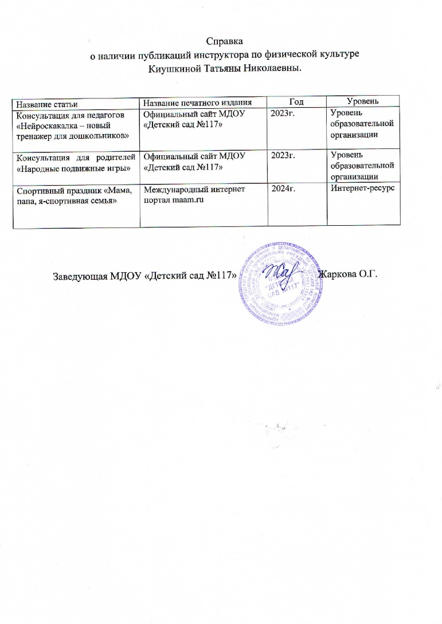

Slide 19
Выступления на заседаниях методических советов, научно–практических конференциях, педагогических чтениях, семинарах, секциях, форумах.

Slide 20
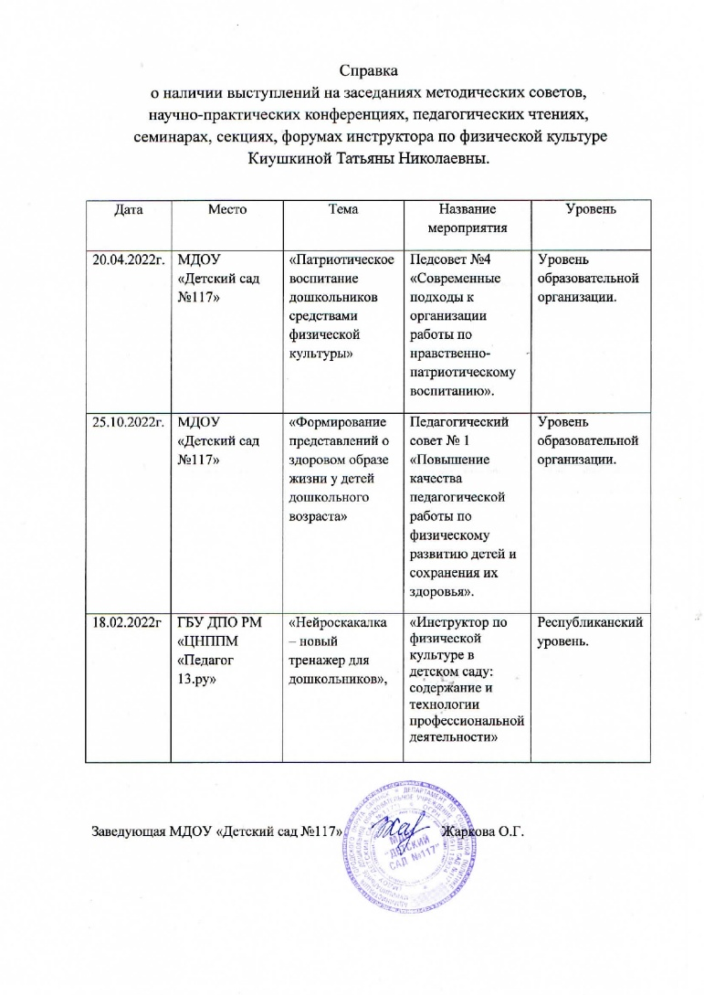
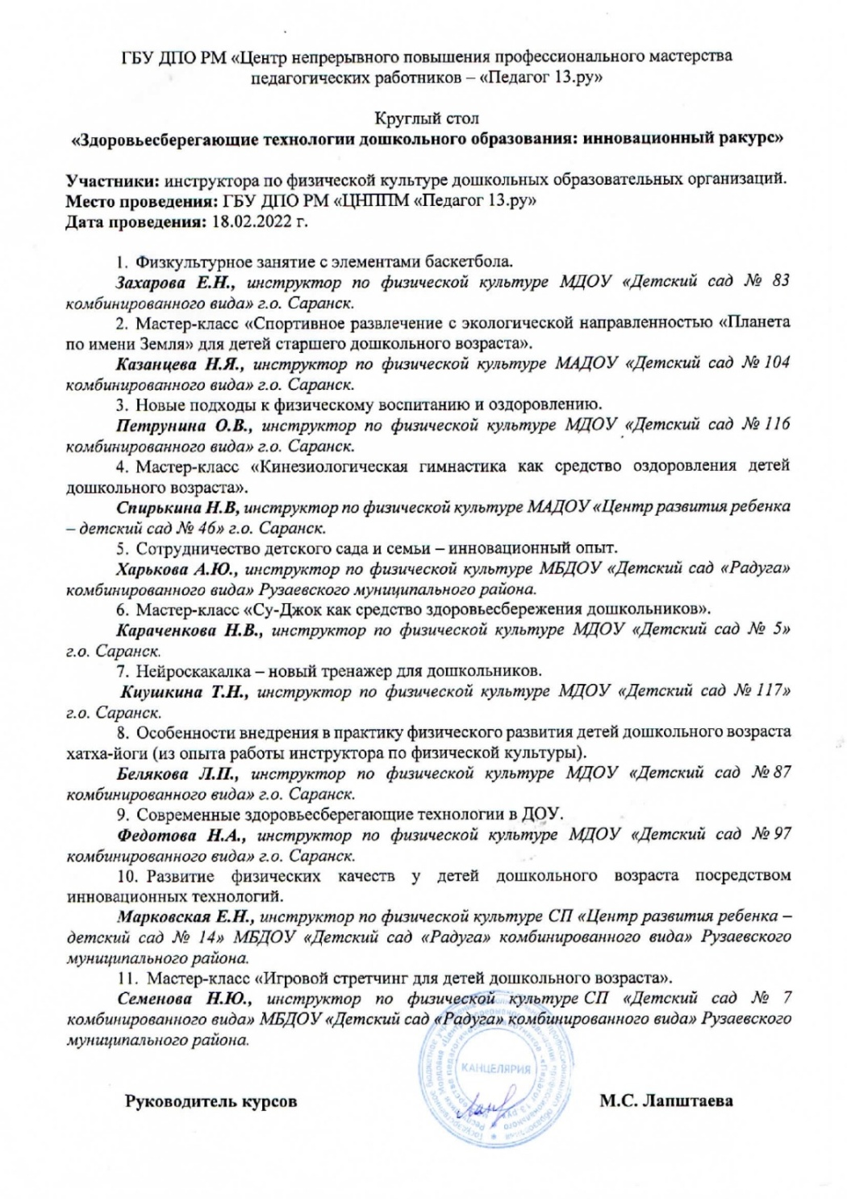

Slide 21
Проведение , мастер- классов ,открытых занятий , мероприятий.

Slide 22
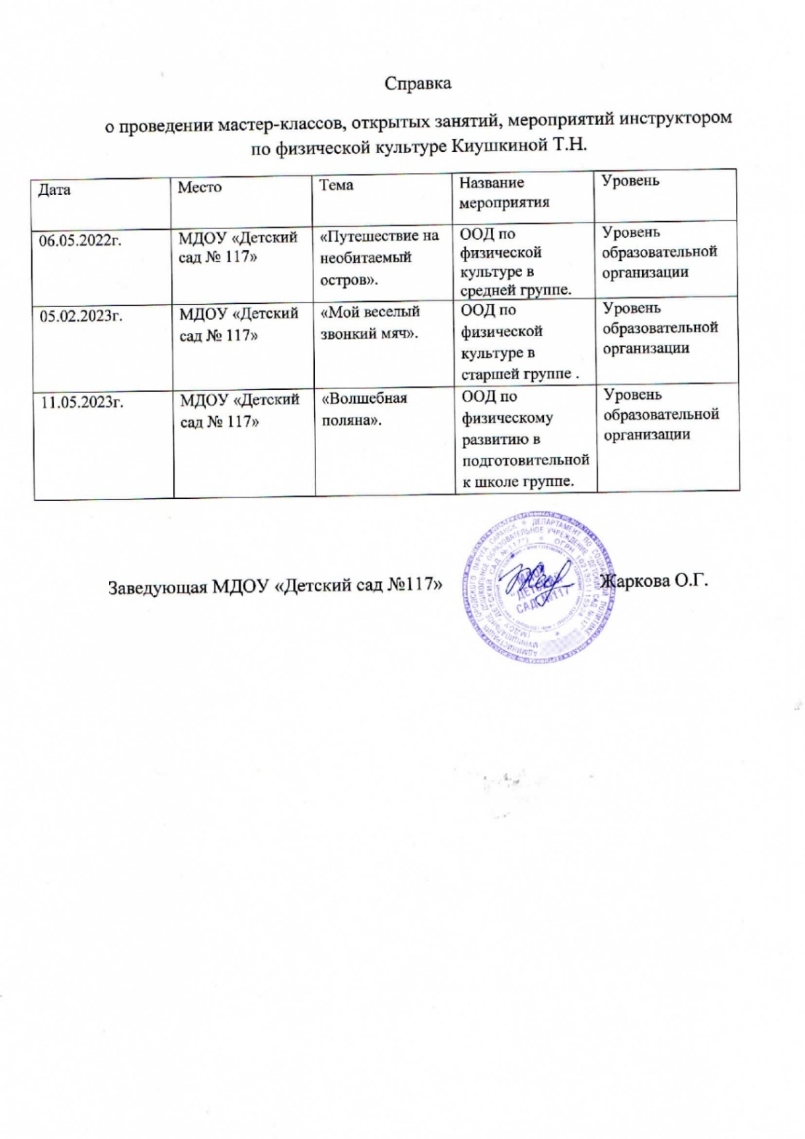

Slide 23
Общественно-педагогическая активность педагога : участие в комиссиях , педагогических сообществах , в жюри конкурсов.

Slide 24
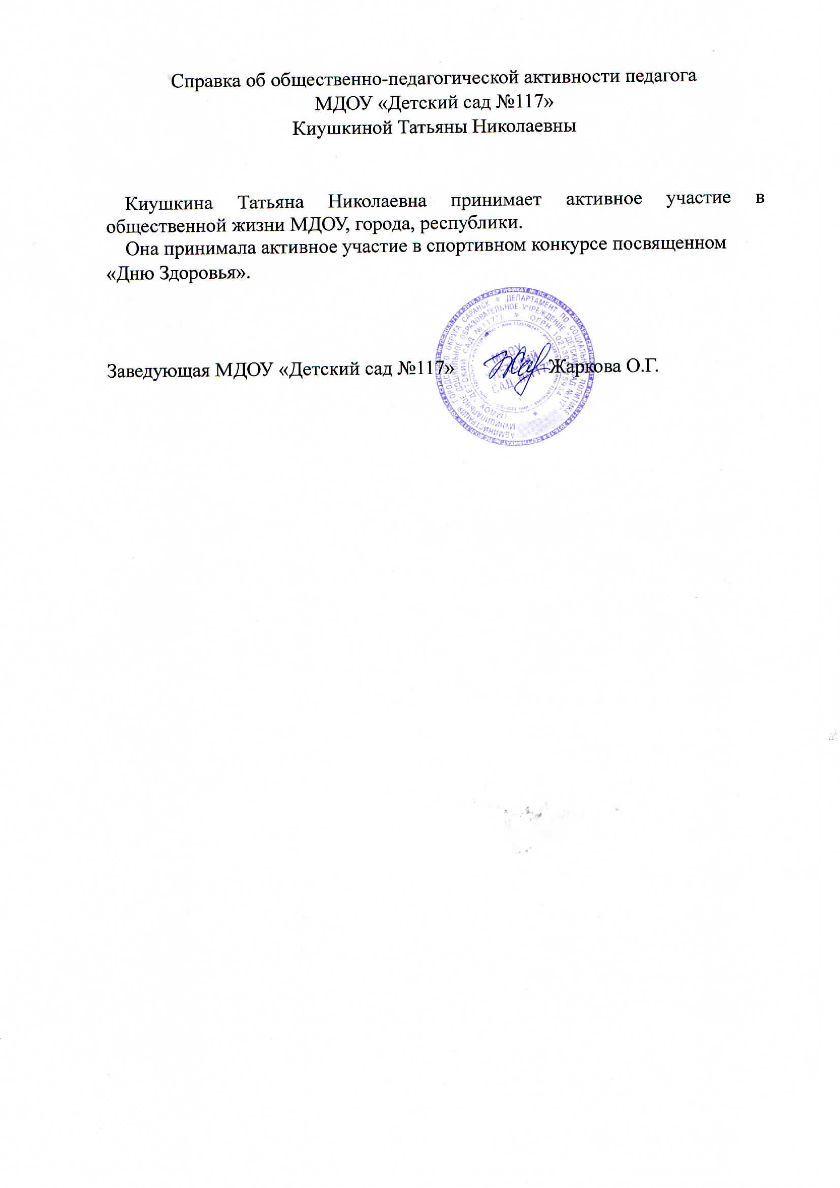
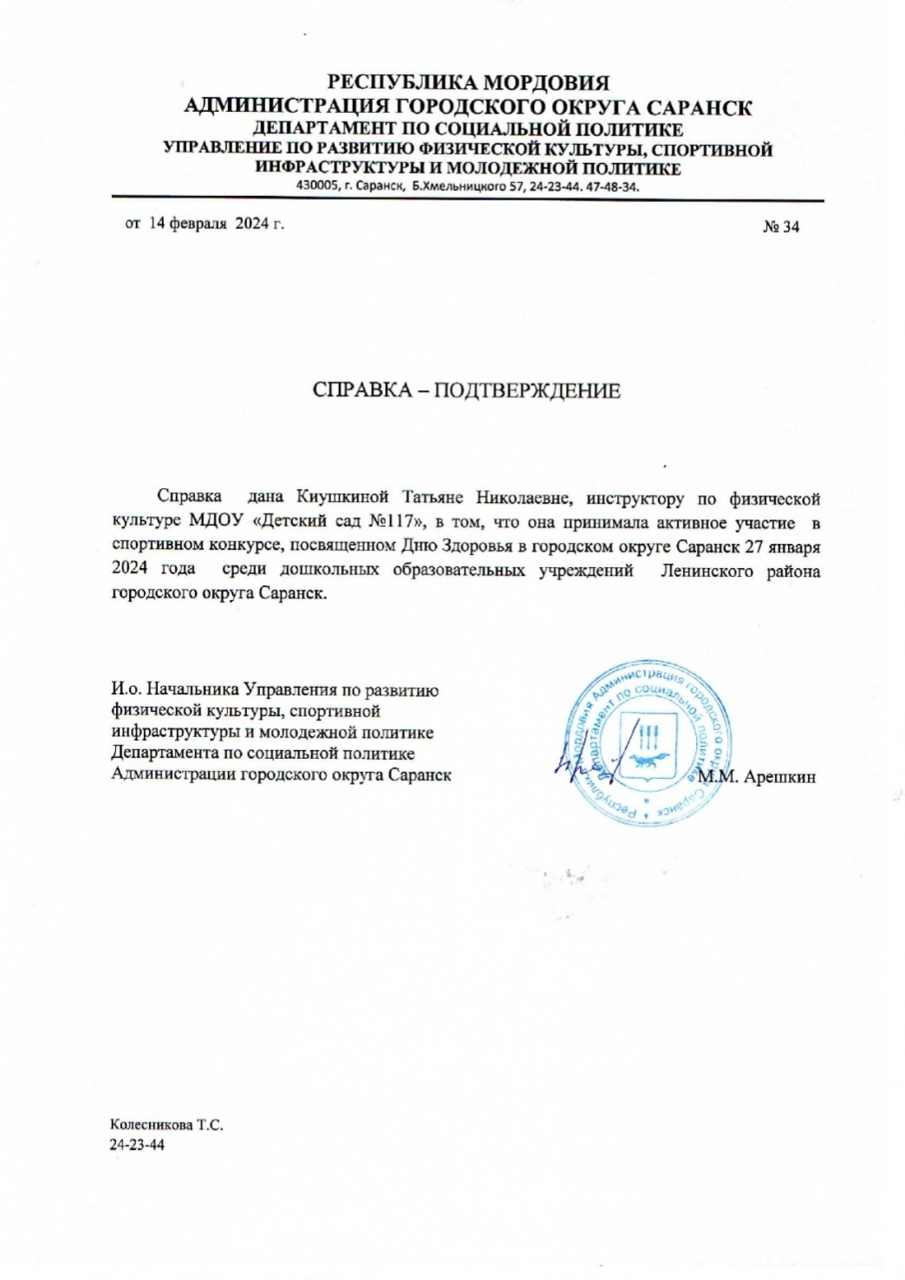

Slide 25
Результаты участия в инновационных деятельности.

Slide 26
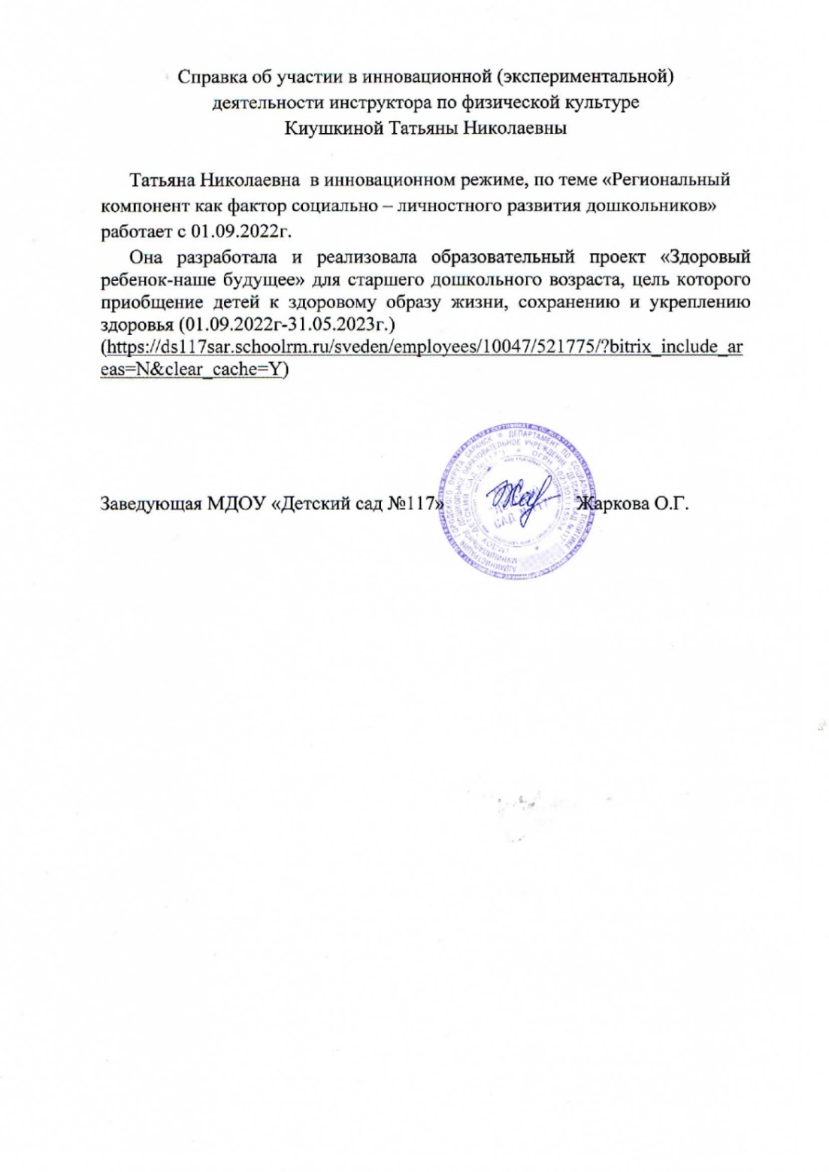

Slide 27
Степень осуществления просветительской функции.

Slide 28
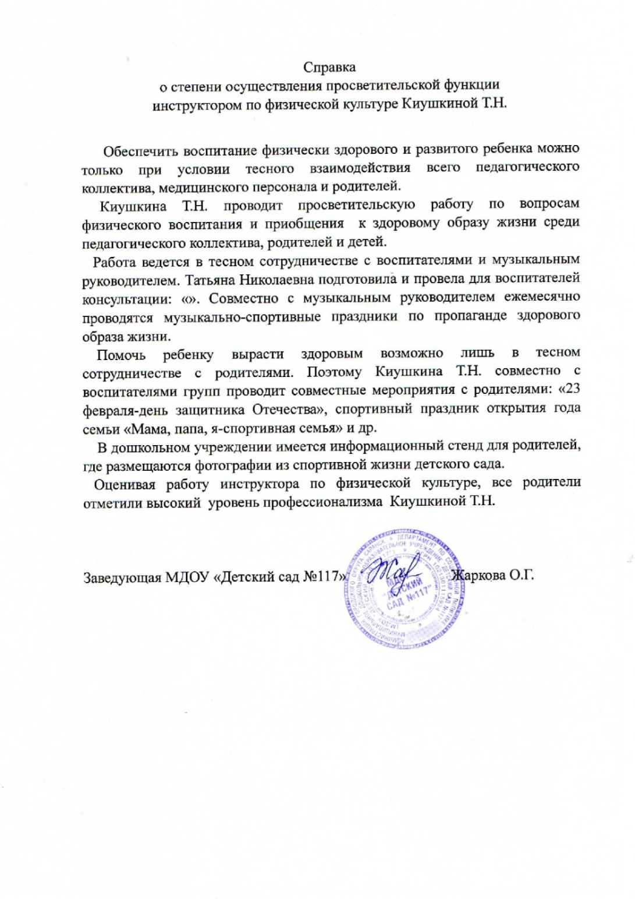

Slide 29
Участие педагога в профессиональных конкурсах.

Slide 30
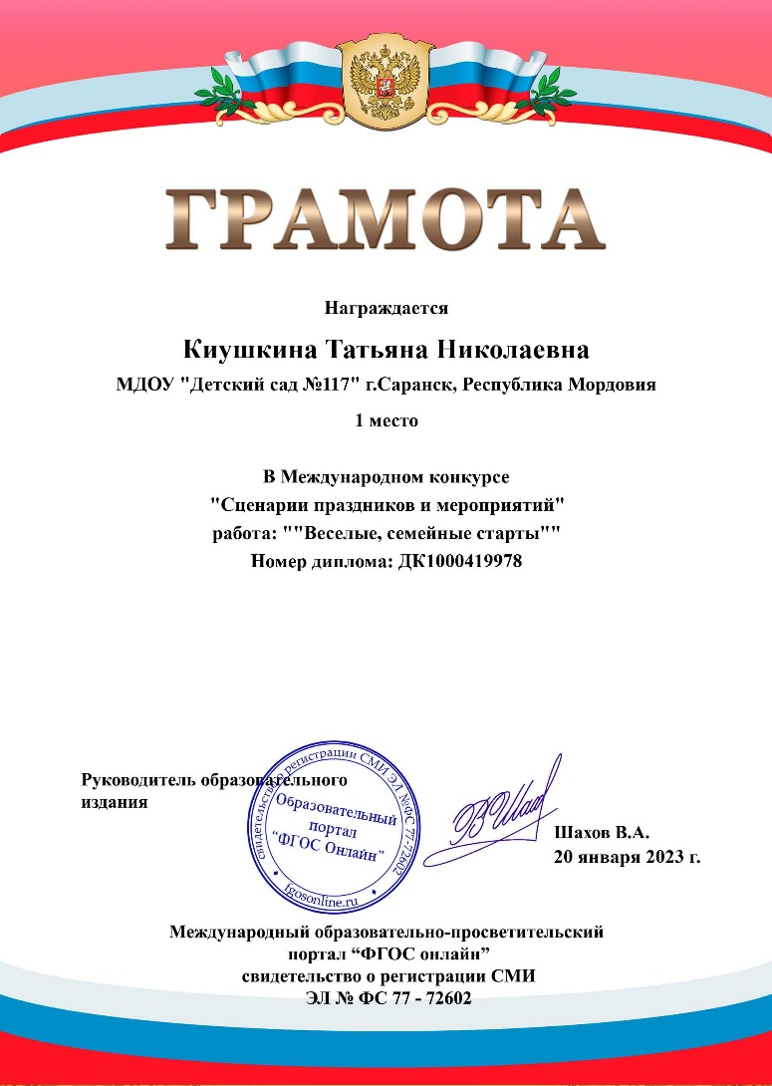

Slide 31
Награды и поощрения.

Slide 33
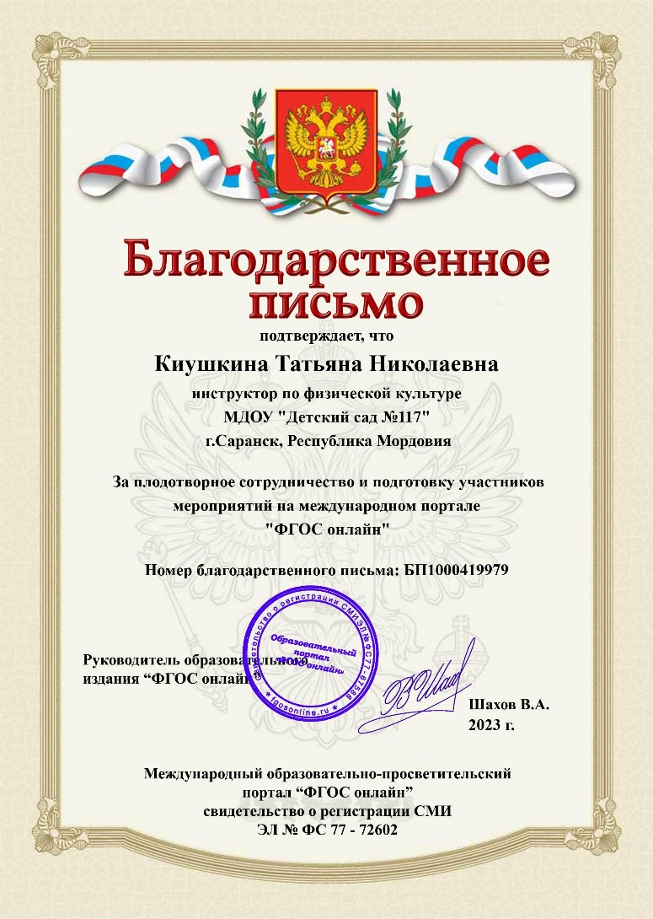

Slide 34
